Slide 1
Algoritmer og Datastrukturer
Puzzle, SelectionSort
Notes:
Kort om forelæseren

Slide 2
2005
Notes:
Julekalenderen på TV2, Julen 2005 havde i forbindelse med deres julekalender en CD-ROM med diverse små spil…
For hvert spil havde TV2 på deres hjemmeside en liste med de opnåede high-scores for hvert af spilene.

Slide 3
Notes:
I dette spil skulle man genskabe billedet til venstre ved gentagne gange at bytte rundt på to brikker.
Målet var at minimere antalet af ombytninger.
Prøvede temmelig mange gange…

Slide 4
Notes:
Hiscore for puslespillet var 450

Slide 5
”Lokes Høj”
64 brikker
Hiscore 450
Antal ombytninger 500 - 450 = 50
Hvordan opnår man et lavt antal ombytninger
– held eller dygtighed ?

Slide 6
Optimale antal ombytninger ?

Slide 7
Optimale antal ombytninger ?
5
6
7
8
9
Ved ikke
1 | 2 | 3
4 | 5 | 6
7 | 8 | 9
Puzzle Original
9 | 6 | 8
3 | 2 | 5
4 | 7 | 1
108 of 142

Slide 8
Optimale antal ombytninger ?
5
6
7
8
9
Ved ikke
1 | 2 | 3
4 | 5 | 6
7 | 8 | 9
Puzzle Original
9 | 6 | 8
3 | 2 | 5
4 | 7 | 1
En løsning: 1-9 2-6 5-6 8-3 4-8 8-7

Slide 9
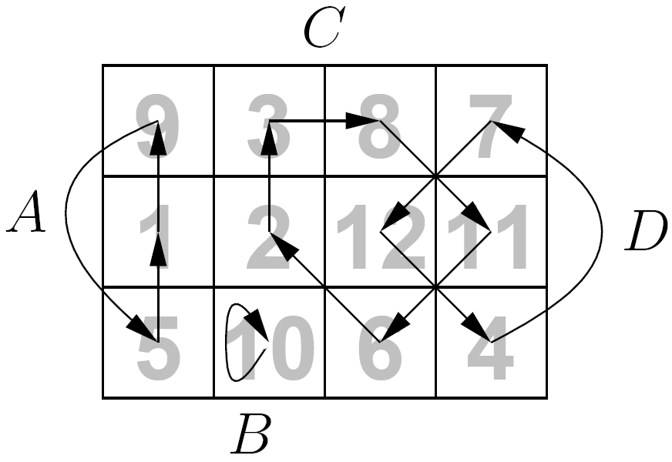
Cykler (Permutationer)
Hver pil peger på brikkens korrekte plads
Definerer en mængde af cykler (fx cyklerne A,B,C,D)

Slide 10
Optimale antal ombytninger ?
1 | 2 | 3
4 | 5 | 6
7 | 8 | 9
9 | 6 | 8
3 | 2 | 5
4 | 7 | 1
Original
Puzzle
En løsning: 1-9 2-6 5-6 8-3 4-8 8-7

Slide 11
Ombytninger og Cykler
Lemma
En ombytning af to brikker i samme cykel øger antallet af cykler med én.
En ombytning af to brikker fra to forskellige cykler reducerer antallet af cykler med én.

Slide 12
Lemma
Når alle n brikker er korrekt placeret er der præcis n cykler.
Lemma
For at løse et puslespil med n brikker og k cykler i starten kræves ≥ n – k ombytninger.
Har vist en nedre grænse for
ALLE algoritmer der løser problemet
Notes:
Har nu vist en nedre grænse.

Slide 13
En (grådig) algoritme
Notes:
Viser nu en øvre grænse.

Slide 14
Lemma
Algoritmen bytter aldrig om på brikker der står korrekt.
Lemma
Algoritmen udfører ≤ n -1 ombytninger
Lemma
For at løse et puslespil med n brikker og k cykler i starten udfører algoritmen præcis n – k ombytninger.
Har vist en øvre grænse for en konkret algoritme
Algoritmen er optimal da antal ombytninger er bedst mulig (de viste nedre og øvre grænser er identiske)

Slide 15
Sætning
For at løse et puslespil med
n brikker og k cykler i starten
kræves præcis n – k ombytninger
Notes:
Dvs den score man kan opnå afhænger af hvilket input man kommer med.
Hvis man er heldig får man et input med mange cykler, og så kan opnå
en større high-score…

Slide 16
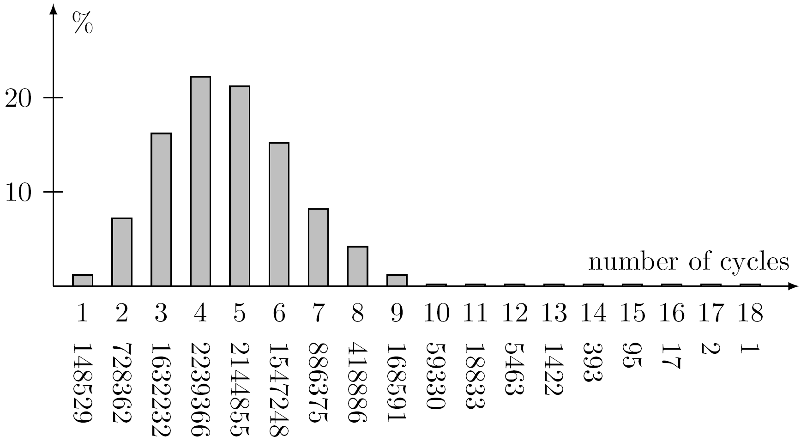
Fordelingen af antal cykler n = 64, 10.000.000 permutationer
Notes:
Et tilfældigt puslespil kræver ~ 64 – 4 ombytninger.
Anne’s highscore på 450, svarer til et input der har haft (mindst) 14 cykler.
Kun ca. 1:20.000 input indeholder 14 eller flere cykler.

Slide 17
Algoritmisk indsigt…
Matematisk indsigt (cykler)
Resourceforbrug (antal ombytninger)
Nedre grænse ( ≥ n - k ombytninger)
Grådig algoritme
Analyseret algoritmen ( ≤ n - k ombytninger)
Optimal algoritme (argumenteret bedst mulig)
Input afhængig resourceforbrug

Slide 18
Tilfældige permutationer…
Yderligere information kan findes i David J.C. MacKay, tillæg til Information Theory, Inference, and Learning Algorithms, om
"Random Permutations“, 4 sider.
http://www.inference.phy.cam.ac.uk/mackay/itila/cycles.pdf
Notes:
Dette er IKKE en algoritmik bog – men den 4 siders note beskriver mere eller mindre alt der er at vide om tilfældige permutationer

Slide 19
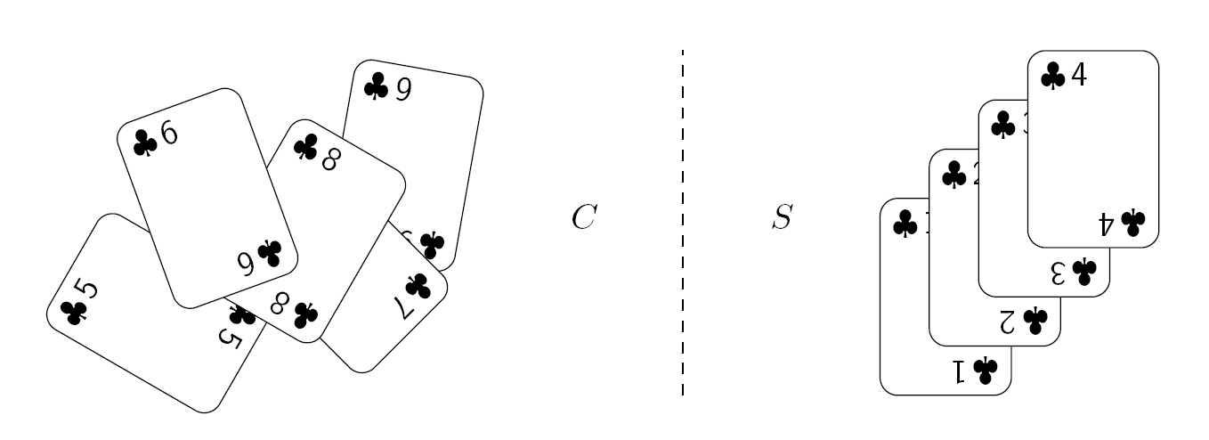
SelectionSort
Flyt mindste kort
Usorteret
Sorteret
Invariant $S$ sorteret og $C≥S$

Slide 20
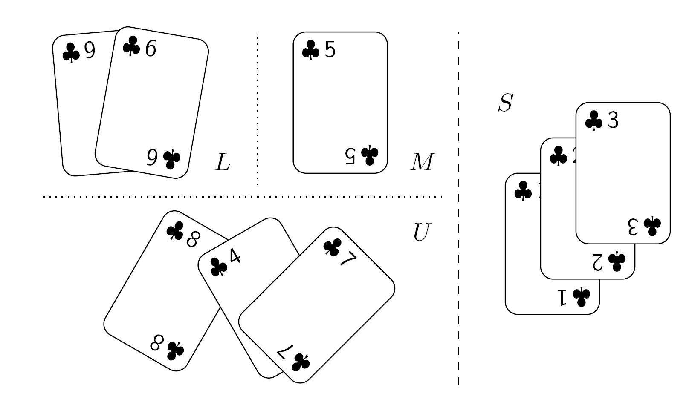
Minimum kandidat
Forkastede
Endnu ikke undersøgt
Invariant $S$ sorteret, $U∪L∪M≥S$, $L≥M$, $\left|M\right|≤1$, og $\left|L\right|≥1⇒\left|M\right|=1$

Slide 21
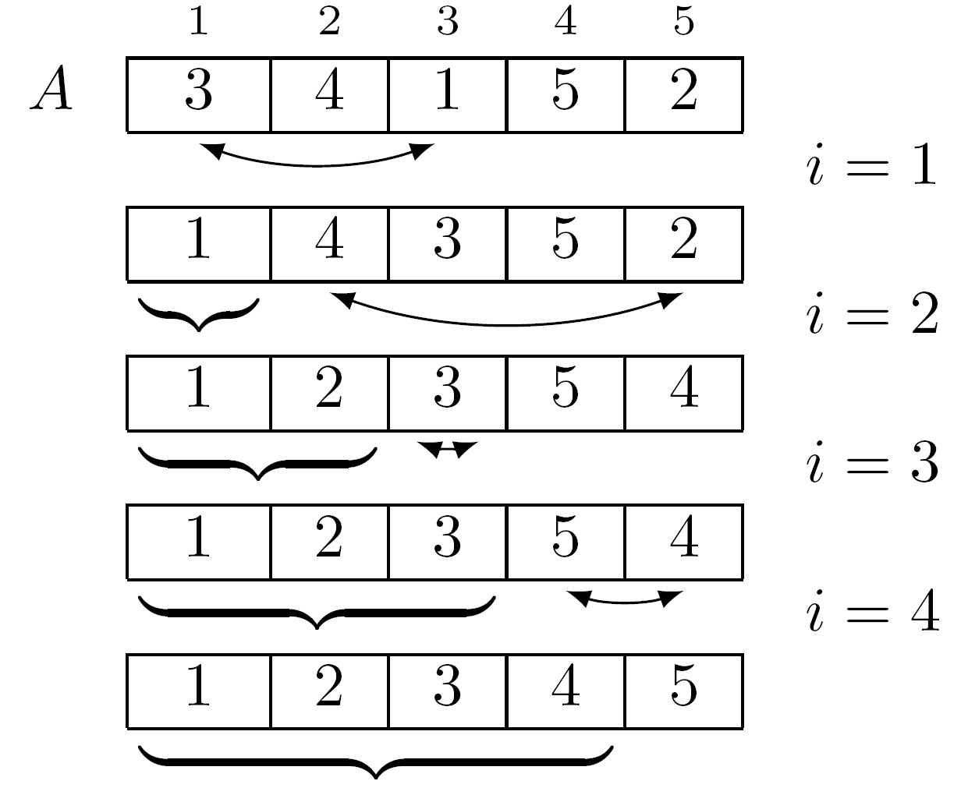
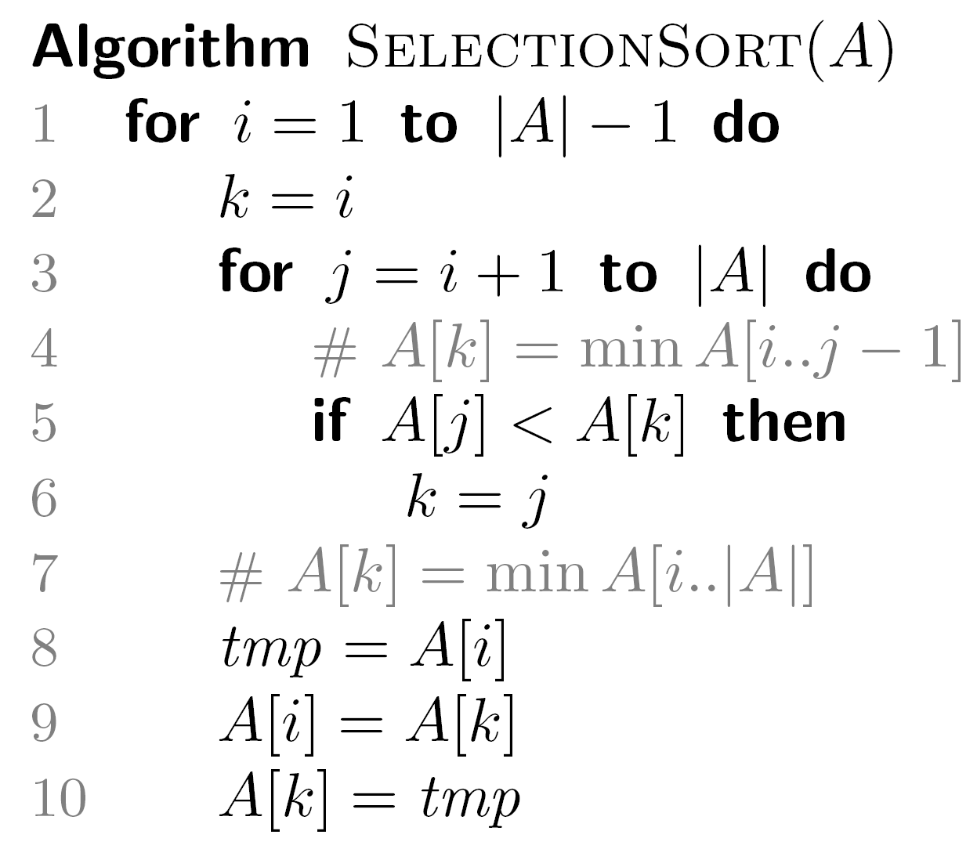
Implicit SelectionSort
Invariant
Notes:
Invarianter skrives ofte som kommentarer i programmer – nogle gange som assertions, som faktisk bliver checket

Slide 22
Analyse SelectionSort
Lemma
At finde det mindste kort blandt k kort kræver k – 1 sammenligninger
Lemma
SelectionSort på n kort laver (n – 1) + (n – 2) + ∙∙∙ + 1 = n∙(n -1) / 2 sammenligninger

Slide 23
n
1 + 2 + ∙∙∙ + n
= n²/2 + n/2
= n(n + 1)/2
∙∙∙
3
2
1
1
2
3
4
∙∙∙
n

